Slide 1
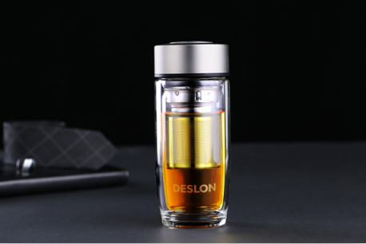
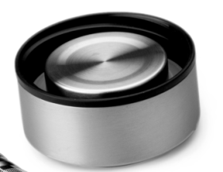
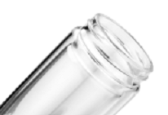
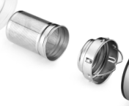
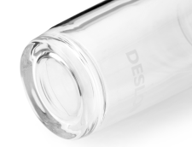
｜德世朗杯壶—品尚系列｜产品介绍
DSYB-260
水悦生活玻璃杯
产品容量：260ml
杯口内径：6cm
杯体材质：高硼硅玻璃（食品接触用）
滤网材质：304不锈钢（食品接触用）
塑 料 件：pp（食品接触用）
密 封 圈：硅胶（食品接触用）
--------------------------------------------------------
零 售 价：156.00元
批 发 价：39.00元
--------------------------------------------------------
产品特点：
1.杯盖内盖采用304不锈钢材质设计，安全卫生，经久
耐用；
2.杯身采用双层高硼硅玻璃设计，具有良好的隔热效果；
3.304不锈钢加长滤网，可以轻松过滤茶叶，倒水更流
畅， 使用更方便；
4.杯底为水晶厚底，烧制而成，持久耐用；
5.加工精致，手感圆润舒适，玻璃光泽透亮，经久不褪。

